Slide 3
شناخت و تدوین هدفهای آموزشی
در حیطه های شناختی ، عاطفی و روانی

Slide 4
تعریف هدف
هدف به منزله روشی است برای دگرگون ساختن موقعیت موجود، و هدف شایسته هدفی است که با توجه به اوضاع و احوال موجود گرفته می شود.
هدف وسیله ای است که به فعالیت فرد جهت معینی میدهد

Slide 5
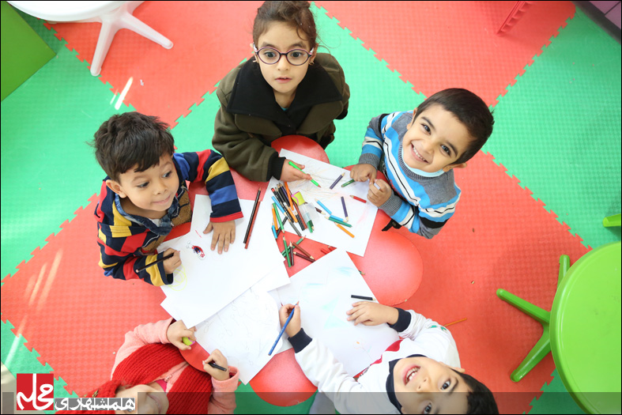
1
4
هدف تربیتی باید با اوضاع و احوال محیط شخص موافق باشد تا حصول آن میسر شود.
5
هدف های تربیتی باید عینی و قابل تصور و تحقق باشند.
2
روش و وسیله باید مناسب با هدف انتخاب شود تا بتواند به آن منتهی گردد.
هدف نباید تغییر ناپذیر و غیر قابل انعطاف باشد
هدف باید فرد را به فعالیت برانگیزد و به فعالیت او جهت دهد
3
اصول جان دیویی در تعیین هدف های آموزشی

Slide 6
ضرورت تعیین و تنظیم هدفهای آموزشی در فرایند تدریس- یادگیری

Slide 7
تا فرد نداند مقصدش کجاست هرگز نمی تواند به گزیش بهترین راه رسیدن به آن بپردازد

Slide 8
منابع تعیین هدفهای آموزشی
نیاز فراگیران
دیدگاههای متخصصان
نیاز جامعه

Slide 9
طبقه بندی نیازهای انسان توسط مزلو:

Slide 11
سطوح یادگیری در حیطه شناختی

Slide 12
حیطه شناختی
به آنچه شاگرد باید بداند و بفهمد سروکار دارد در این حیطه عامل فهمیدن نقش اصلی را بر عهده دارد
این حیطه در شش سطح یا طبقه قرار
می گیرد

Slide 13
دانش
در این سطح ، از دانش آموز انتظارمی رود که همان چیزهایی را که آموخته است عینا و به طور حفظی باز پس دهد
دانش بر حافظه دانش آموز تکیه دارد
مهمترین اشکالی این سطح از یادگیری زیاده روی
معلمان در استفاده از آن از یک طرف و به سرعت از یاد رفتن مفاهیم از طرف دیگر
اما بهرحال به خاطر سپردن و بازگویی دانش بالاترین سطوح یادگیری است

Slide 14
مثال : حیطه دانش
استانهای غرب ایران را نام ببرید
خواص هوا را بنویسید
معنی کلمات زیر را بنویسید ایثار -----
صیف ----- حراست -----

Slide 15
درک و فهم (فهمیدن )
یادگیری در این سطح عبارت است از توانایی پی بردن به مفهوم یک مطلب و تبیین آن با جملاتی که شخص می سازد
هنگامی که دانش آموز گفتاری را می شنود از وی انتظار میرود که معنی آن را درک کند و از مواد یا اندیشه هایی که در آن نهفته است استفاده فکری و عملی ببرد
ارزش یادگیری این طبقه در مقایسه با طبقه قبلی بیشتر است زیرا آموخته های عمیق تر هستند و معمولا مطالبی که با فهمیدن همراه باشند دیرتر فراموش می شوند

Slide 16
مثال : حیطه درک و فهم
اگر ما از دانش آموزبخواهیم اصطلاحات و تعارف را عینا تکرار کند توانایی اورا در حیطه دانش سنجیده می شود اما اگر اصطلاحات را با عبارتهای متفاوتی در کتاب نیامده باشد تعریف کنیم آموخته دانش آموزرا در طبقه درک و فهم میسنجیم
مثال : در بیت زیر قافیه کدام است
به نام خداوند خورشید و ماه که دل را به نامش خرد داد راه

Slide 17
سطح فهمیدن دارای سه جز فرعی است شامل
1) ترجمه 2) تفسیر 3) برون یابی
.

Slide 18
به کار بستن
طبقه کاربرد مستلزم فهمیدن روشها ، نظریه ها . اصولی است که در موقعیت خاص بکار میرود
اغلب شنیده ایم که معلمان می گویند اگر دانش آموز واقعا مطلبی را بفهمد می تواند آن را به کار
بندد.
چه تفاوتی بین درک و فهم و به کار بستن وجود دارد ؟

Slide 19
درطبقه درک و فهم هنگامی که دانش آموز مفهومی را فهمید اگر موارد کاربرد آن به وی گفته شود می تواند آن را به کار برد در حالی که
درطبقه کاربرد اگر دانش آموز در موقعیت مناسب قرار بگیرد مفهومی را که یاد گرفته بدون کمک از دیگران به کار می برد

Slide 20
مثال کاربرد (به کار بستن)
چهار جهت اصلی ( شمال ،جنوب ، شرق،مغرب) مدرسه خود را با کشیدن یک نقشه مشخص کنید خیابان ها و ساختمانهای اطراف مدرسه را نشان دهید

Slide 21
تحلیل
در طبقه تجزیه و تحلیل بر تقسیم کردن مباحث یا پدیده ها به اجزای تشکیل دهنده آنها و همچنین برکشف روابط اجزا و طریقه سازمان بندی آنها تاکید می شود
تحلیل را به عنوان یک هدف آموزشی می توان به سه سطح جزئی تر تقسیم کرد
سطح اول : از فراگیر انتظار میرود که موضوع را به اجزای تشکیل دهنده آن تجزیه کند
سطح دوم : از فراگیر خواسته میشود روابط میان عناصر را مشخص کند تا پیوند و کنش های
متقابل آنها تعیین شود .
سطح سوم : شناخت اصول سازمانی

Slide 22
مثال تجزیه و تحلیل
کلمه های زیراز چه بخشها و صداهایی تشکیل شده اند
استکان – بازرگان – درشکه – صبحانه
یک سال شمسی را به اجزاء کوچکتر تقسیم کنید
چرا شباهتهای یک خرگوش به گربه بیشتر است تا به کبوتر ؟

Slide 23
ترکیب
یادگیرنده می تواند عواملی را که در مرحله تحلیل از همدیگر تفکیک کرده بود به طریقی نو برای گرفتن یک معنی جدید با هم ترکیب کند.

Slide 24
مثال ترکیب
با استفاده از عملیات زیر یک مسئله طرح کنید
125=5*25
50=75-125

Slide 25
ارزشیابی و قضاوت
ارزشیابی و قضاوت آخرین و عالی ترین مرحله شناخت است
قضاوت درباره ارزش اندیشه ها ، کارها ، راه حل ها ، روشها ، موا د و غیره برای مقصود یا منظوری معین
دونوع ارزشیابی
ارزشیابی درونی و ارزشیابی بیرونی

Slide 26
مثال ارزشیابی
جمله هایی زیر را باهم مقایسه کرده و صحیح ترین جمله را انتخاب کنید
الف : در مدارس ما همه چیز می آموزند بجز فارسی
ب: در مدارس ما بجز فارسی همه چیز می آموزند
ج: فارسی بجز همه چیز در مدارس ما می آموزند
د: در مدارس ما همه چیز بجز فارسی می آموزند

Slide 28
حیطه عاطفی
شامل 5 طبقه
1-دریافت
2-واکنش
3-ارزش گذاری
4-سازمان بندی
5- تبلور

Slide 29
دریافت و توجه
در این حیطه فرد نسبت به پدیده ها و محرکات آگاه و حساس بوده و مایل به دریافت و توجه به آنها است
اینجا هدف حفظ کردن یا توانایی به خاطر آوردن چیزی نیست ، بلکه مقصود آن است که با ایجاد فرصت مناسب فرد از آنچه مورد نظر است آگاه گردد بنابراین وظیفه معلم با ایجاد شرایط مطلوب توجه شاگرد را نسبت به پدیده مورد نظر جلب کند
این حیطه پایین ترین سطح حیطه عاطفی است

Slide 30
واکنش
در این حیطه بارفتارهایی سروکار داریم که فراتر از توجه صرف به پدیده مورد نظر است
در این سطح ، پذیرفتن و درک مساله کافی نیست ، بلکه شخص باید
واکنشی در مورد مساله مورد نظرش نشان دهد
در این مرحله فرد فعالانه توجه می کند
مانند میل به پذیرفتن مقررات بهداشتی مدرسه
عمل کردن به دستورات ایمنی
رعایت صرفه جویی در عمل

Slide 31
ارزش گذاری
ارزشگذاری مبتنی بر درونی کردن دسته معینی از ارزش ها ست
این طبقه دارای سه سطح فرعی است
سطح اول فرد یک ارزش را می پذیرد اما جنبه موقتی دارد
سطح دوم فرد نسبت به آن ارزش به اندازه کافی متعهد است
سطح سوم فرد نسبت به ارزشی که پذیرفته هم احساس تعهد می کند هم رفتارش را با ثبات عاطفی همراه می شود

Slide 32
سازمان دهی ارزش ها
1-ادغام ارزش های مختلف 2:رفع تعارضات بین آنها
3:بنا نهادن یک نظام ارزشی پایدار و منسجم
فرد در این مرحله ارزش های ناهمگن را کنار هم قرار می دهد و به مجموعه همگن و دور از تضاد تبدیل می کند مثل برنامه ریزی زمان استراحت و فعالیت های آموزشی

Slide 33
تبلور
در این طبقه فرد دارای نظامی از ارزش هاست که رفتار وی را برای مدتی طولانی کنترل می کند
جزویژگی های شخصی منحصر به فرد و
فلسفه زندگی و جهان بینی فرد می شود

Slide 35
سطوح یادگیری در حیطه روانی- حرکتی

Slide 36
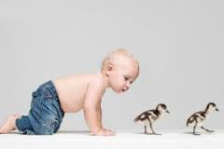
1) مشاهده و تقلید: شاگرد به مشاهده رفتار مربی-که مشغول انجام دادن مهارت مورد نظر است می پردازد
دانش آموزی که کلمات و جملات را روی خط ( کج) می نویسد
(پایین سطح مهارتهای حرکتی است )
2) اجرای عمل بدون کمک : باید میزان وابستگی شاگرد به مربی بسیار ناچیز شود طوری که نیاز به یاری مستقیم مربی نباشد. اما نظارت و هدایت او در اجرای مهارت همچنان باید ادامه یابد

Slide 37
3) دقت در عمل: شاگرد باید کار را با دقت، سرعت و ظرافت انجام دهد. در این مرحله بازه نظارت و راهنمایی مربی مهم است
4) هماهنگی حرکات: برقراری هماهنگی بین مجموعه ای از اعمال، با رعایت نظم و کارایی لازم.
5) عادی شدن عمل: شاگرد به طور خودکار به انجام دادن کارهای دقیق و موزون عادت میکند.

Slide 39
سپاسگذاریم از استاد گرانقدر و تمامی شما عزیزانی که دقایقی
با ما همراه شدید

